Slide 1
面向对象程序设计大作业 ——多功能词典WDict
“没有组名”组
twd2
【benpigchu】
6A018

Slide 2
需求分析——功能
√ 控制台窗口界面
√ 根据用户实际英语能力的变化动态设定单词级别（如罕见词、生词、熟词、易忘常见词等等）
√ 对指定的文本文件进行生词统计并给出生词解释
√ 进行在线单词测试
√ 允许用户为单词添加例句，以后显示单词含义时一并显示用户添加的例句
√ 以交互方式来查询用户输入单词的解释，记录查询历史
Notes:
注意：控制台窗口界面是功能要求的！

Slide 3
需求分析——实现细节
算法与实现分离（？），程序模块可复用
动态链接库形式提供算法核心API
单词库为纯文本文件
跨平台（至少两个）
Notes:
这里，我没有很理解“算法与实现分离”

Slide 4
Notes:
Google之后，也没有得到比较好的答案☹

Slide 5
重点及难点
如何有效的管理源代码：
单词库为纯文本文件：手动处理文本
跨平台问题：预编译指令和Makefile中判断
Windows下的编码问题：编译前转换编码
Notes:
这个项目说大不大，说小不小，自然，也是需要源代码管理的。
由于要求纯文本文件作为单词库，需要手动处理文本，增加了难度。
由于Windows的命令行和类Unix系统大部分命令不一样，所以在编写makefile脚本的时候需要注意。另外，由于平台不同，有的平台相关的代码，需要使用预编译指令选择编译哪一段。

Slide 6
在Windows下运行

Slide 7
功能扩展
欢迎界面
用户系统
命令行附加功能
Notes:
这是我们感觉很重要的一些需求中没有提到的功能。

Slide 8
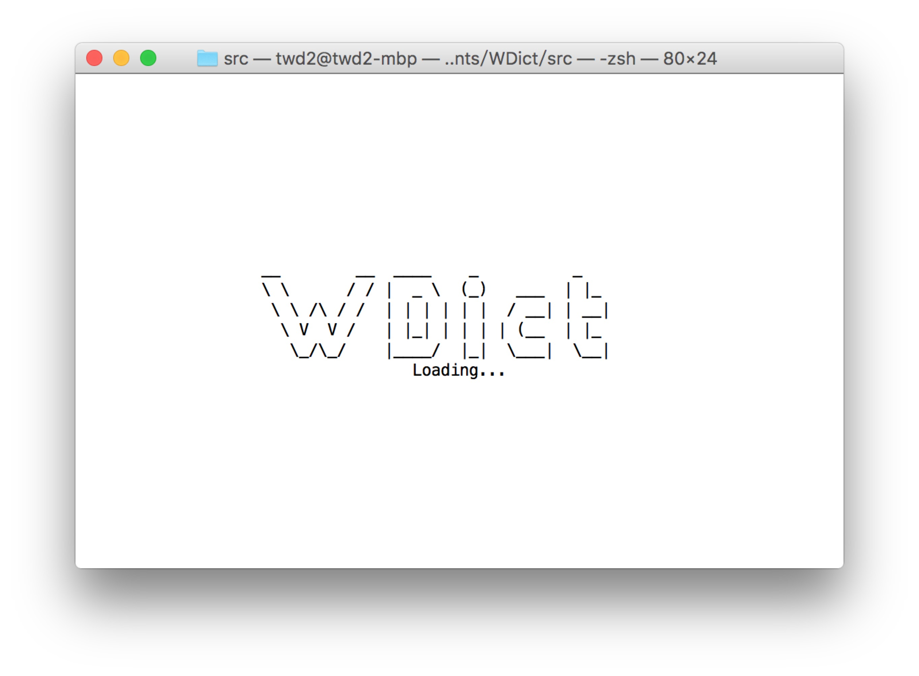

Slide 9
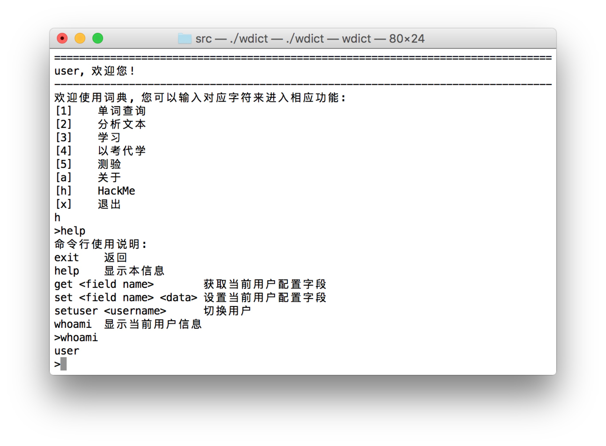

Slide 10
结束

Slide 11
谢谢

